Slide 1

PROGRAMAÇÃO EM PYTHON
AULA 10
Matrizes e
Busca Sequencial

Slide 2

R
Revisão — Aula 9
GERAL
E o gancho de hoje
🗣️ Pergunte
✅ O gancho
Como acesso o 1º item? (lista[0])
E o último? (lista[-1])
Média de uma lista? (sum/len)
Construir no loop? (append)
Uma lista organiza dados em UMA linha. Mas um boletim tem vários alunos E várias provas — é uma tabela.
E como procuro 1 aluno numa lista de 1000? Hoje: matrizes e busca. Antes, fechamos os métodos de lista que faltaram.
SENAC · Python · UC1 · Aula 10
4

Slide 3

BLOCO 0
Completando os vetores
Os métodos de lista que faltaram na Aula 9 — matriz é “lista de listas”, então dominamos a lista 100% antes.

Slide 4

0
Muda a lista × devolve valor
BLOCO 0
A ideia que evita os 2 bugs mais comuns
Modificam a lista → devolvem None
🐛 O bug nº 1 das listas
lista = lista.sort() → sua variável vira None! sort devolve None. O certo é só lista.sort(). 💻 Mostre ao vivo.
append · extend · insert · remove · sort · reverse · clear
Devolvem valor (não mudam a lista)
🗣️ Conecte (Aula 8) é função que FAZ algo (efeito, devolve None) × função que RETORNA. sort faz; index retorna.
index · count · copy
pop faz as DUAS (remove e devolve).
SENAC · Python · UC1 · Aula 10
6

Slide 5
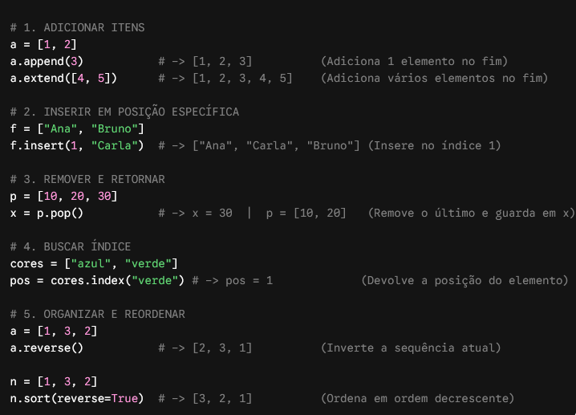
0
Os métodos, um a um
BLOCO 0
append · extend · insert · pop · clear · index…
append × extend
a.append([3,4]) → [1,2,[3,4]] (entra como 1 item!). extend adiciona vários.
reverse() × sort(reverse=True)
reverse só INVERTE a ordem atual; sort(reverse=True) ORDENA decrescente. Diferentes!
SENAC · Python · UC1 · Aula 10
7

Slide 6

0
O “bug do apelido” + tradução JS→Python
BLOCO 0
copy() copia de verdade
Objetivo | Python | JS (PTD)
adicionar | append | push
inserir | insert | splice
achar posição | index | indexOf
ordenar | sort | asort
copiar | copy | slice
a = [1, 2, 3]
b = a # NÃO copia!
c = a.copy() # cópia real
b.append(4) # muda a TAMBÉM
⚠️ b = a cria DOIS NOMES p/ a mesma lista
mexer num mexe no outro. Só copy() faz cópia independente.
SENAC · Python · UC1 · Aula 10
8

Slide 7

PARTE 1
Matrizes
Uma matriz é uma lista de listas — a tabela (linhas × colunas) do mundo real.

Slide 8

1
O que é uma matriz
PARTE 1
Lista de listas = tabela
Onde você vê tabelas?
notas (3 alunos × 3 provas):
🎮 tabuleiro (velha, xadrez)
📊 planilha do Excel
🎬 mapa de assentos
📋 boletim (alunos × provas)
c0
c1
c2
l0
7
8
6
→ Ana
l1
9
5
7.5
→ Bruno
💡 A ideia cada item da lista “de fora” é, ele mesmo, uma lista (uma linha da tabela).
l2
4
6
8
→ Carla
verde = diagonal principal (matriz[i][i])
SENAC · Python · UC1 · Aula 10
10

Slide 9
1
Acessar · matriz[linha][coluna]
PARTE 1
Primeiro a linha, depois a coluna
⚠️ Regra de ouro
matriz[linha][coluna] — nessa ordem. E os DOIS índices começam em 0 (reforço da Aula 9).
notas = [
[7.0, 8.0, 6.0], # linha 0 → Ana
[9.0, 5.0, 7.5], # linha 1 → Bruno
[4.0, 6.0, 8.0] ] # linha 2 → Carla
notas[0] # a LINHA da Ana
notas[0][1] # 8.0 (linha 0, coluna 1)
✍️ Previsão notas[2][0]? (4.0) · notas[1][2]? (7.5)
🐛 notas[3][0] → IndexError (só há linhas 0,1,2)
SENAC · Python · UC1 · Aula 10
11

Slide 10

1
Percorrer · loops aninhados
PARTE 1
for dentro de for (une Aulas 5 e 6)
Somar TODA a matriz:
for linha in notas: # FORA = linhas
for valor in linha: # DENTRO = colunas
print(valor, end=" ")
print() # quebra a linha
total = 0
for linha in notas:
for v in linha:
total += v
🗣️ Lembram do if dentro de if (Aula 5)? Aqui é for dentro de for. O de fora escolhe a linha; o de dentro percorre as colunas.
⚡ É o acumulador (Aula 6)
agora dentro dos DOIS loops.
SENAC · Python · UC1 · Aula 10
12

Slide 11

1
Demonstração · média por linha e coluna
PARTE 1
O insight central das matrizes
🗣️ O insight
LINHA é fácil: sum(notas[i]) pega a linha inteira. COLUNA exige percorrer notas[i][0] para todo i. Domine essa diferença — é o coração das matrizes.
# média por ALUNO (linha) — fácil
for i in range(len(notas)):
media = sum(notas[i]) / len(notas[i])
print(f"{alunos[i]}: {media:.1f}")
# média da PROVA 1 (coluna 0) — exige loop
soma = 0
for i in range(len(notas)):
soma += notas[i][0]
SENAC · Python · UC1 · Aula 10
13

Slide 12

PARTE 2
Busca: sequencial e binária
Como procurar um valor num vetor — e por que a estratégia muda tudo.

Slide 13

2
Busca sequencial
PARTE 2
Olhar item por item — a força bruta
🗣️ No pior caso…
numa lista de 1000, pode fazer 1000 comparações. Funciona SEMPRE (ordenada ou não), mas é lenta.
def busca_sequencial(lista, alvo):
for i in range(len(lista)):
if lista[i] == alvo:
return i # achou!
return -1 # não existe
💡 Conexão o método index() da lista é, por dentro, uma busca sequencial pronta.
📂 Analogia procurar um nome numa lista bagunçada: só lendo um por um.
SENAC · Python · UC1 · Aula 10
15

Slide 14
2
Busca binária
PARTE 2
Descarta metade a cada passo — exige ORDENADA
Trace · achar 9 em [1,3,5,7,9,11,13]
def busca_binaria(lista, alvo):
inicio, fim = 0, len(lista)-1
while inicio <= fim:
meio = (inicio + fim) // 2 # o // da A3!
if lista[meio] == alvo: return meio
elif lista[meio] < alvo: inicio = meio+1
else: fim = meio-1
meio=7 (menor→sobe)
meio=11 (maior→desce)
meio=9 achou! 3 comparações
🤯 O número que impressiona
1 milhão de itens: sequencial até 1.000.000 comparações; binária no MÁXIMO 20.
SENAC · Python · UC1 · Aula 10
16

Slide 15

2
Sequencial × binária
PARTE 2
Quando usar cada uma
 | Sequencial | Binária
Precisa ordenar? | não | SIM
1 milhão de itens | até 1.000.000 passos | no máx. ~20 passos
Complexidade | O(n) linear | O(log n) log.
Quando usar | pequena/desordenada | grande e ordenada
⚠️ A pegadinha
a binária SÓ funciona em lista ordenada. Se está desordenada, ordenar (sort) tem custo — p/ uma busca única pequena, a sequencial pode compensar.
SENAC · Python · UC1 · Aula 10
17

Slide 16

★
Projeto · Jogo da Velha (matriz 3×3)
GERAL
A UC1 quase inteira num jogo
tabuleiro = [[" "] * 3 for _ in range(3)]
jogador = "X"
def checar_vitoria(t, s):
for i in range(3):
if t[i][0] == t[i][1] == t[i][2] == s:
return True
if t[0][i] == t[1][i] == t[2][i] == s:
return True
if t[0][0] == t[1][1] == t[2][2] == s:
return True
if t[0][2] == t[1][1] == t[2][0] == s:
return True
while True:
print(*tabuleiro, sep="\n")
l = int(input("Linha: "))
c = int(input("Col: "))
if tabuleiro[l][c] != " ":
continue
tabuleiro[l][c] = jogador
if checar_vitoria(tabuleiro, jogador):
print(f"{jogador} venceu!")
break
jogador = "O" if jogador == "X" else "X"
Integra
matriz (hoje) + funções (A8)
while/break/continue (A6)
if + comparação encadeada (A4/A5)
Alternativas + versione
turma travou? só o Quadrado Mágico. git commit ao fim.
SENAC · Python · UC1 · Aula 10
19

Slide 17

🪝
Gancho · o conceito de “registro”
GERAL
Ponte para a Aula 11 (POO)
Os dados da Ana estão espalhados: nome numa lista, notas em outra. E se eu quisesse guardar nome + notas + matrícula JUNTOS, como um cadastro único?
Registro
agrupa, num só “pacote”, campos de tipos diferentes que descrevem UM mesmo item. Prévia com dict.
aluno = {"nome": "Ana",
"matricula": 2026,
"notas": [7.0, 8.0, 6.0]}
print(aluno["nome"]) # Ana
💡 Na Aula 11 (POO): a classe é o “molde” para criar registros com dados E funções próprias. O dict de hoje é o aperitivo; a classe é o prato principal.
SENAC · Python · UC1 · Aula 10
20

Slide 18

🎯
Lista de Atividades
verifica o Indicador 3
🧑‍🏫 Guiados (juntos)
🧑‍💻 Individuais
SENAC · Python · UC1 · Aula 10
18

Slide 19

RG
Resumo geral
GERAL
O essencial da aula
Vetores: muda a lista (in-place, None) × devolve valor
Cuidado: lista = lista.sort() e o “bug do apelido” (use copy)
Matriz = lista de listas · matriz[linha][coluna] (ambos em 0)
Percorre com loops aninhados; linha é fácil, coluna exige loop
Busca sequencial: funciona sempre, lenta (O(n))
Busca binária: rápida (O(log n)), exige ORDENADA
Registro: agrupar campos de um item (prévia com dict)
Fecha o Indicador 3 (vetores e matrizes)
SENAC · Python · UC1 · Aula 10
21

Slide 20

>>
Próximos passos — Aula 11
GERAL
Orientação a Objetos
Aula 11: criar um molde (classe) para “Conta”, com dados e operações (saque, depósito) juntos
Isso é a Programação Orientada a Objetos
Os métodos que você usou nas listas (lista.append()) já eram um aperitivo dela
SENAC · Python · UC1 · Aula 10
22

Slide 21
Aula 10 concluída
Matrizes e busca: organizar e encontrar dados com eficiência.
Indicador 3 fechado · Próxima: Aula 11 — Orientação a Objetos

